Slide 1
Programação para Dispositivos Móveis

Slide 2
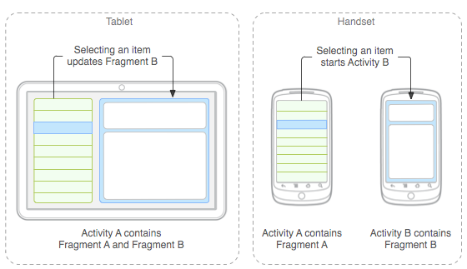
Fragment

Slide 3
Fragment
Não é possível incluirmos uma Activity dentro de outra no Android, por este motivo que foi incluído no Android 3.0 o Fragment.
Um Fragment (Fragmento) é um “pedaço” de tela que pode ser inserido em uma Activity.
O Fragment tem um ciclo de vida próprio, que depende do ciclo de vida do Activity.
O Fragment pode ser inserido de forma estática, diretamente no arquivo XML de layout através da TAG <fragment>, ou de forma dinâmica, dentro de um componente do tipo ViewGroup.

Slide 4
Fragment
Para criar um Fragment deve-se criar uma subclasse da classe Fragment.
Os métodos do ciclos de vida do Fragment devem ser implementados, conforme a necessidade de tratamento do ciclo de vida, mas pelo menos o método onCreateView deve ser implementado.
Diferente da Activity, o Fragment possui dois métodos para sua criação:
onCreate: cria e inicializa o objeto que representará o Fragment.
onCrateView: cria o layout do Fragment.

Slide 5
Fragment
O SDK do Android nos disponibiliza alguns tipos de layouts de Fragment prontos, como:
ListFragment
DialogFragment
PreferencesFragment
...

Slide 6
Fragment
Para utilizarmos os Fragments, devemos fazê-lo através de uma instância da classe FragmentManager.
Qualquer operação que fazemos com os Fragments, o fazemos através de uma transação (FragmentTransaction) obtida do FragmentManager.

Slide 7
Fragment
Adicionar:
MeuFragmento frag = new MeuFragmento();
FragmentManager fm = getSupportFragmentManager();
FragmentTransaction transaction = fm.beginTransaction();
transaction.add(R.id.id_do_fragmento, frag);
transaction.commit();
Alterar:
NovoFragmento novo_frag = new NovoFragmento();
FragmentManager fm = getSupportFragmentManager();
FragmentTransaction transaction = fm.beginTransaction();
transaction.replace(R.id.id_do_fragmento, novo_frag);
transaction.commit();

Slide 8
Fragment
Remover:
MeuFragmento frag = new MeuFragmento();
FragmentManager fm = getSupportFragmentManager();
FragmentTransaction transaction = fm.beginTransaction();
transaction.remove(frag);
transaction.commit();

Slide 9
Fragment
Podemos passar parâmetros para os Fragments utilizando um objeto do tipo Bundle.
MeuFragmento frag = new MeuFragmento();
Bundle args = new Bundle();
args.putString(NOME_PARAMETRO, “Valor do parâmetro”);
frag.setArguments(args);
FragmentManager fm = getSupportFragmentManager();
FragmentTransaction transaction = fm.beginTransaction();
transaction.add(R.id.id_do_fragmento, frag);
transaction.commit();

